Slide 1

TIẾNG VIỆT 4
Tập 1
Tuần 7
Bài đọc 1:
Những thư viện đặc biệt

Slide 2
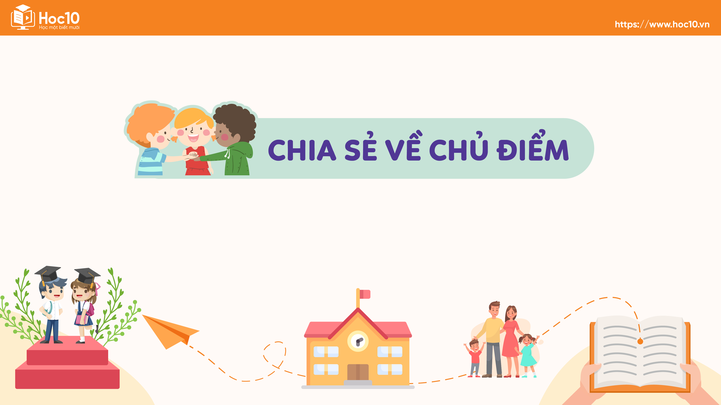

Ấn để đến trang sách

Slide 3
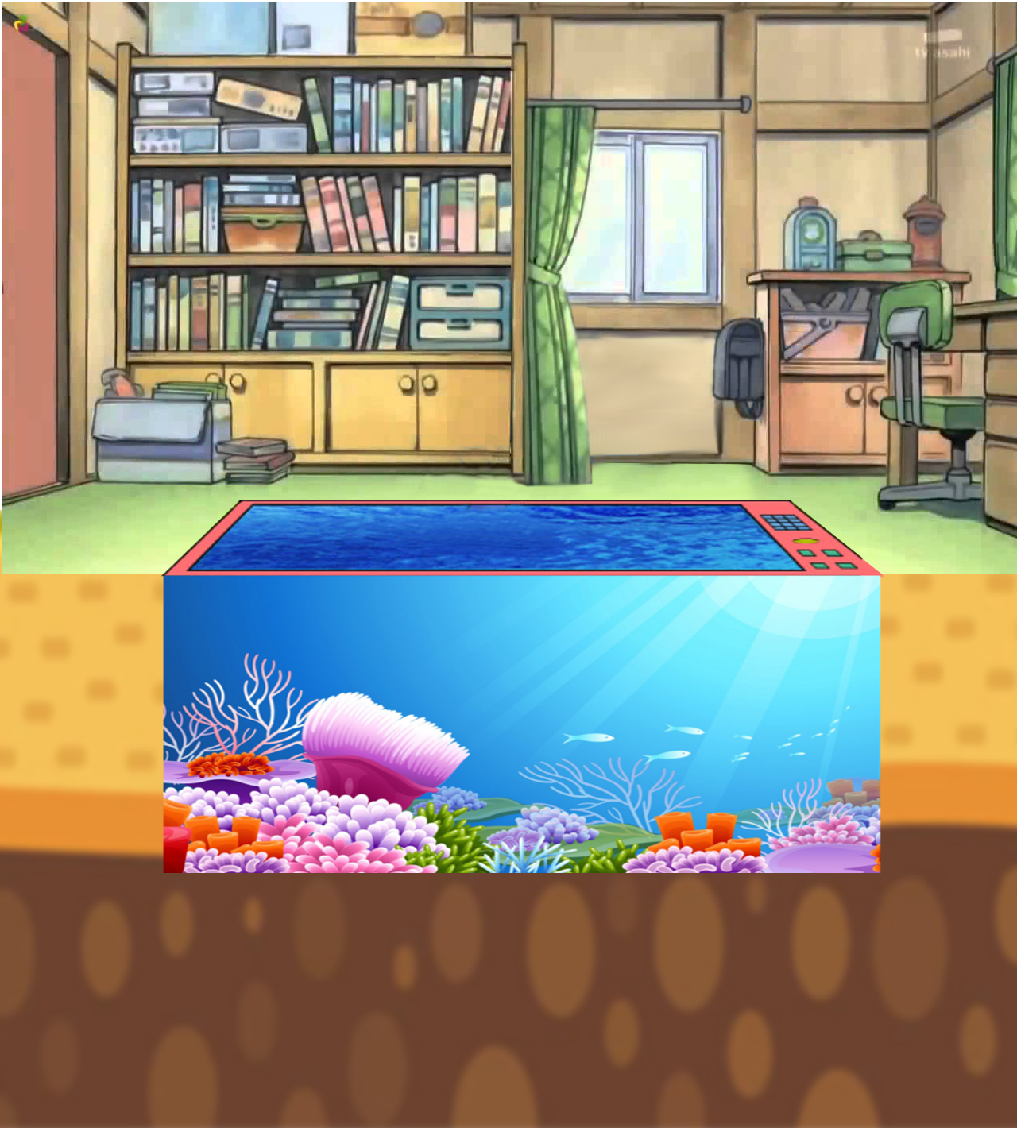




Notes:
Click vào Play để chơi game.

Slide 4








GIỎI QUÁ
TIẾC QUÁ
TIẾC QUÁ
HẾT GIỜ
Câu 1:
Em hiểu kho báu là gì?
A. Là nơi chứa rất nhiều của cải.
B. Là nơi rất bí mật.
C. Là nơi rất khó tìm.
Notes:
- Click vào đáp án
- Click vào màn hình để tới nội dung bài học tiếp theo

Slide 5


THẢO LUẬN NHÓM ĐÔI
Câu 2. Kể tên một vài câu chuyện về kho báu mà em đã được đọc hoặc được nghe.
Câu 3. Theo em, vì sao sách cũng là kho báu? Kho báu ấy quý giá như thế nào?

Slide 6



Một vài câu chuyện về kho báu mà em đã được đọc hoặc được nghe

Slide 7


Sách cũng là kho báu vì chứa nhiều của cải.
Của cải ở kho báu ấy là kiến thức.
Của cải ở kho báu ấy là vô tận vì kiến thức mà con người thu được mỗi ngày một nhiều, không bao giờ cạn.
Kiến thức thu được từ sách giúp con người có thêm nhiều hiểu biết, làm ra nhiều của cải, vật dụng để đời sống ngày một tốt hơn.

Slide 8
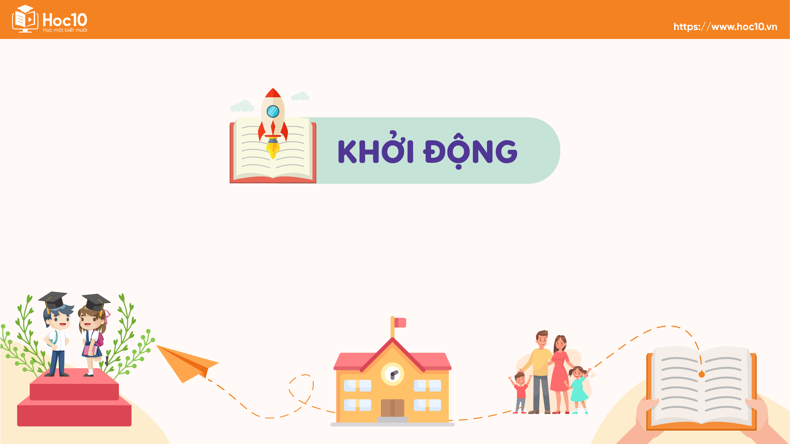
Ấn để đến trang sách

Slide 9



GIÚP KHỈ LẤY TÁO
PLAY
Notes:
Click vào PLAY để bắt đầu

Slide 10




Notes:
Click vào quả táo để chọn câu hỏi
Click vào cây nhỏ phía sau để quay lại cây chọn quả táo

Slide 11
Tên bài đọc này là gì?
Những thư viện đặc biệt
Notes:
Click vào màn hình để hiện đáp án
Click vào cây táo để quay lại slide chọn câu hỏi

Slide 12
Bài đọc có những mục nào?
1. Những thư viện cổ
2. Thư viện lớn nhất
3. Thư viện thiếu nhi
Notes:
Click vào màn hình để hiện đáp án
Click vào cây táo để quay lại slide chọn câu hỏi
Hết game click vào màn hình để chuyển sang nội dung bài học tiếp theo

Slide 13
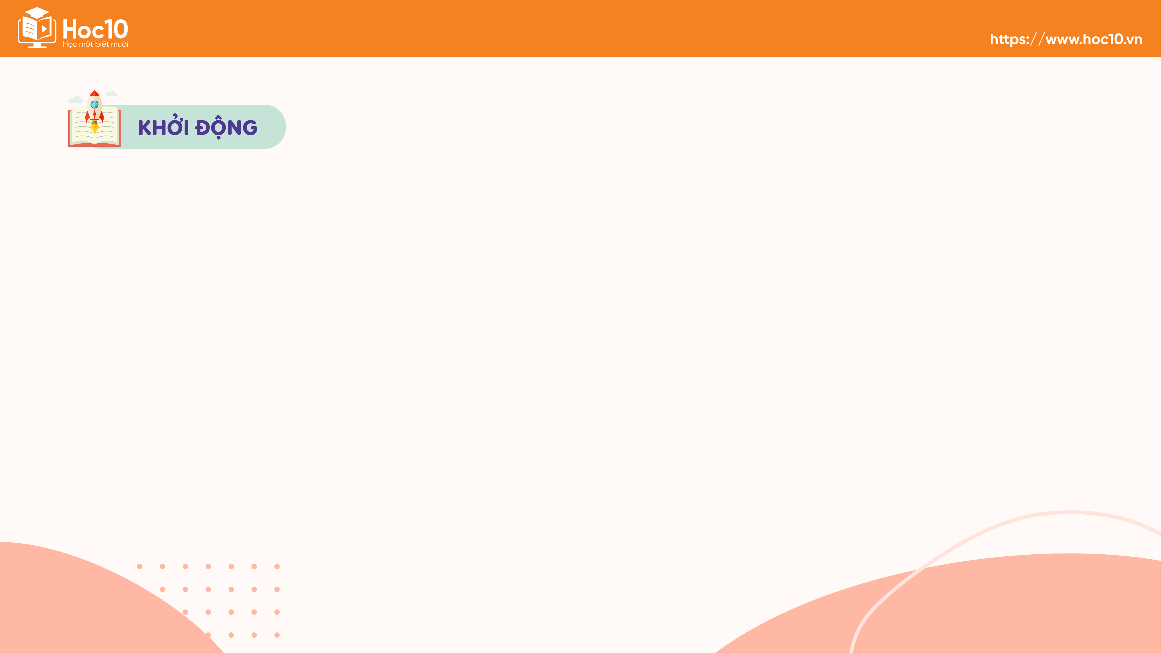
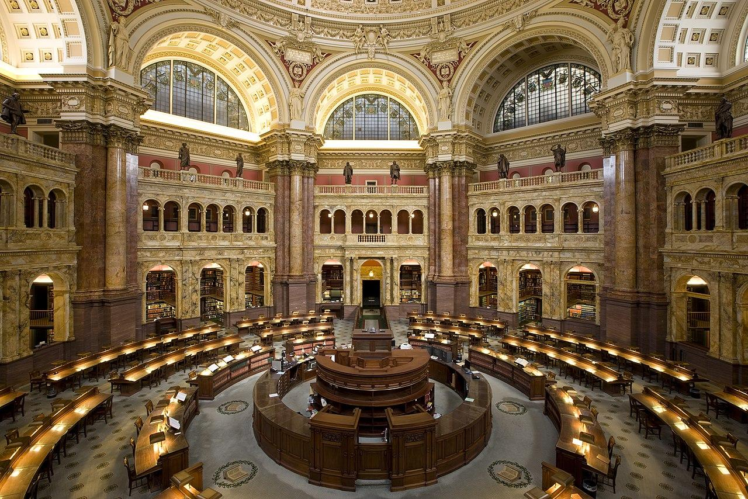
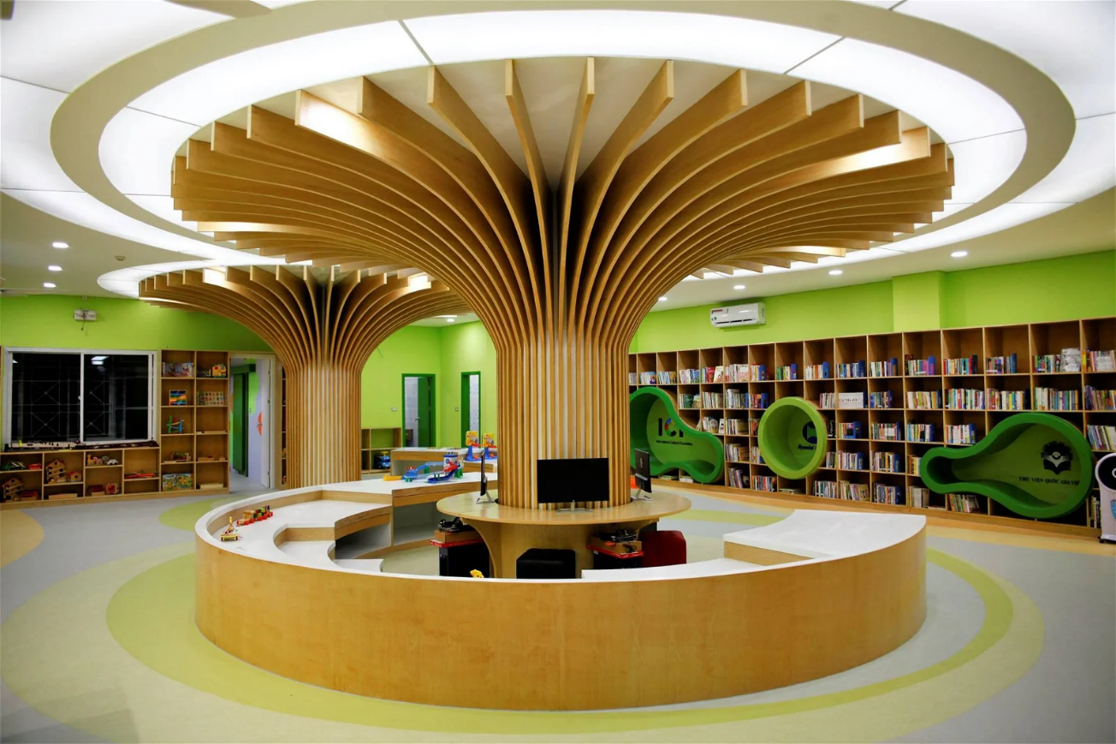
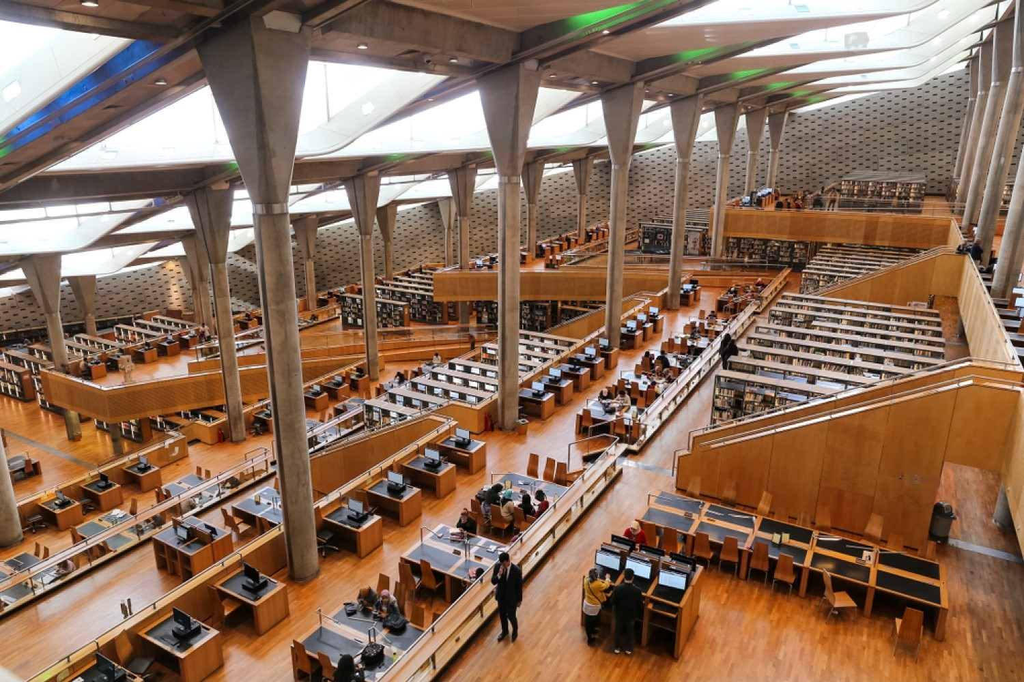
Em hãy nối hình ảnh các thư viện sau với tên đúng của nó
1. Thư viện
A-lếch-xan-dri-a
2. Thư viện Quốc hội Mỹ
3. Thư viện Thiếu nhi

Slide 14
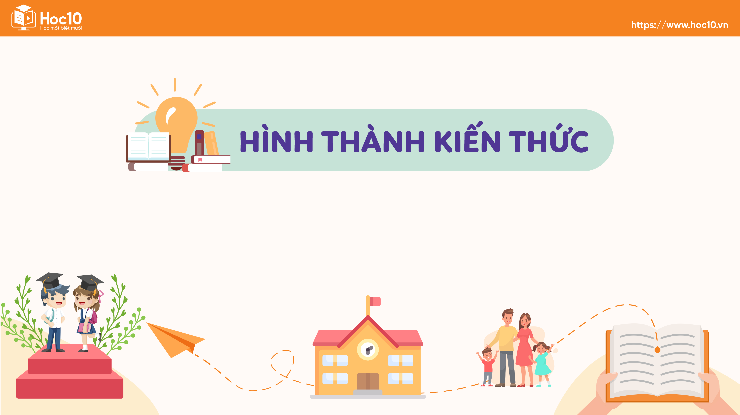
Ấn để đến trang sách

Slide 15



Em hãy luyện đọc thành tiếng bài đọc Những thư viện đặc biệt.
Giọng đọc khoan thai như kể chuyện.
Nhấn giọng, gây ấn tượng ở những từ ngữ nói về những đặc điểm đặc biệt của mỗi thư viện: (những thư viện) cổ, 5000 năm; (thư viện) lớn nhất, 18 triệu (cuốn sách), 125 (thứ tiếng), 54 triệu (bản thảo); (thư viện) thiếu nhi,...

Slide 16




XÂY DỰNG
NÔNG TRẠI
Notes:
Hướng dẫn: GV click vào số 1, 2 để hiện câu hỏi tương ứng.
Sau khi HS trả lời đúng, GV click vào con vật tương ứng để nuôi trong nông trại.

Slide 17








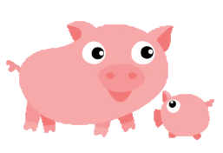




Notes:
Hướng dẫn: GV click vào số 1,2 để hiện câu hỏi tương ứng.
Sau khi HS trả lời đúng, GV click vào con vật tương ứng để nuôi trong nông trại.

Slide 18

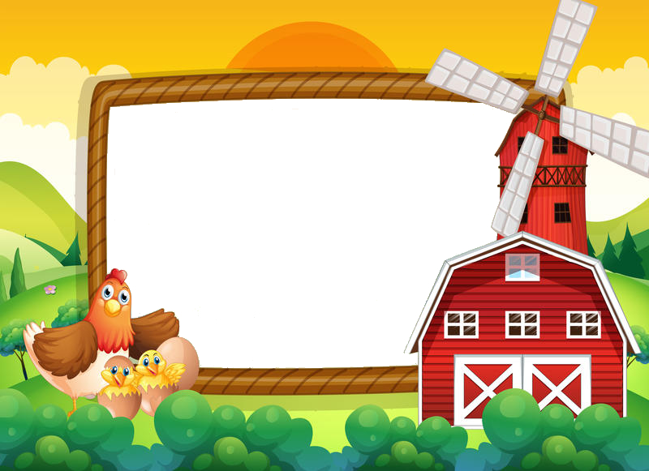

Câu 1: Những thư viện cổ nói lên điều gì về nền văn minh của loài người?
Những thư viện cổ cho thấy loài người đã biết đến giá trị của sách và xây thư viện để giữ sách, đọc sách từ hơn 5000 năm trước.
Notes:
Hướng dẫn: Sau khi HS trả lời đúng, GV click vào “Trở về” để về màn hình xây dựng nông trại.

Slide 19
Câu 2: Người ta có thể đọc và xem những gì ở Thư viện Quốc hội Mỹ?
Ở Thư viện Quốc hội Mỹ, người ta có thể đọc sách và các bản thảo viết tay, xem phim, nghe nhạc, xem bản đồ và các bản vẽ,...
Notes:
Hướng dẫn: Sau khi HS trả lời đúng, GV click vào “Trở về” để về màn hình xây dựng nông trại.

Slide 20


Thông tin và hình ảnh về thư viện thiếu nhi ở Thư viện Quốc gia Việt Nam nói lên điều gì?
Qua bài đọc, em thấy các tài liệu và hoạt động thư viện hiện nay đã phát triển như thế nào so với những thư viện đầu tiên?
Em mong muốn điều gì ở thư viện trường em?
THẢO LUẬN NHÓM

Slide 21
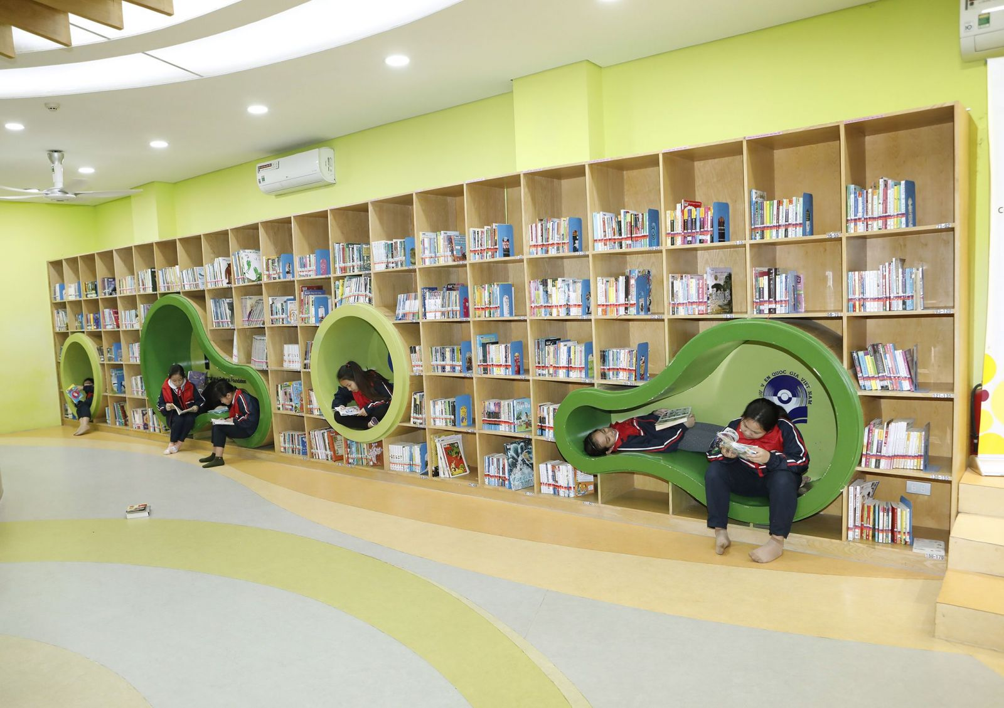
1. Thông tin và hình ảnh về thư viện thiếu nhi ở Thư viện Quốc gia Việt Nam nói lên điều gì?
Thông tin và hình ảnh về thư viện thiếu nhi ở Thư viện Quốc gia Việt Nam cho thấy Nhà nước rất quan tâm đến thiếu nhi, tạo điều kiện thuận lợi nhất để thiếu nhi học tập ở thư viện.

Slide 22
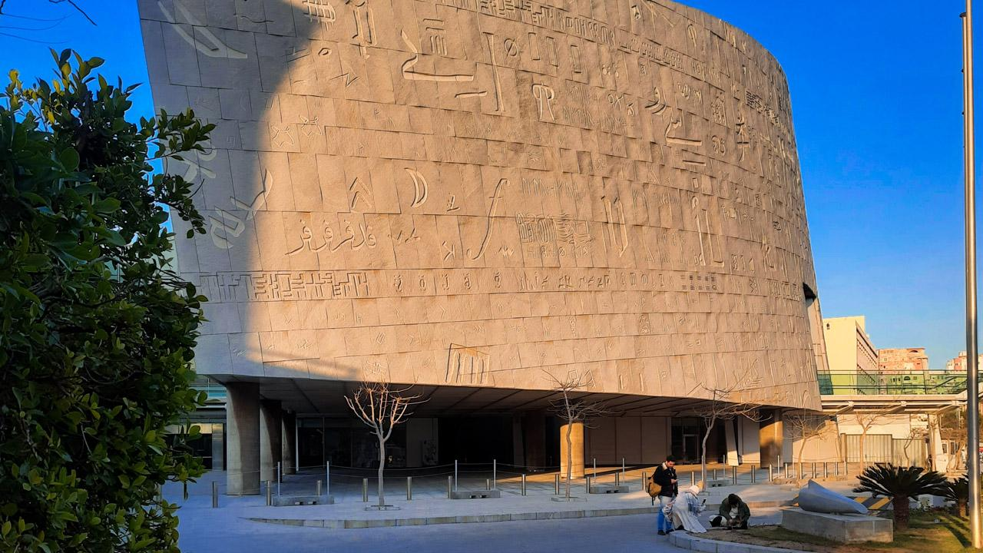
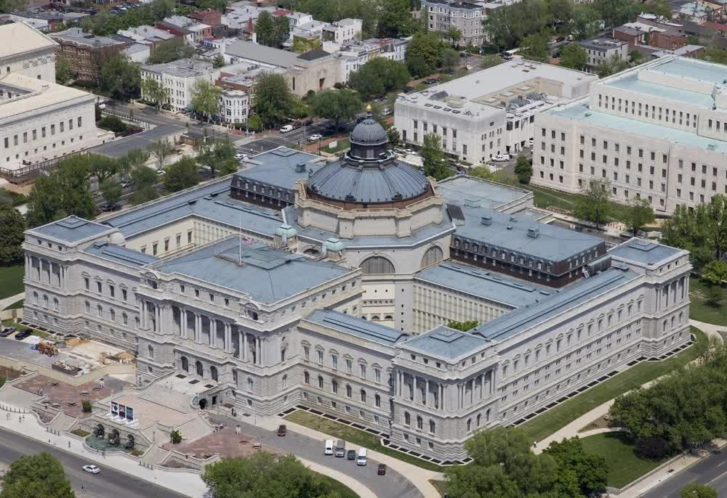
2. Qua bài đọc, em thấy các tài liệu và hoạt động thư viện hiện nay đã phát triển như thế nào so với những thư viện đầu tiên?
Thư viện đầu tiên chỉ lưu giữ những mảnh xương khắc chữ.
Thư viện Quốc hội Mỹ có sách, bản đồ, bản nhạc, bản vẽ, phim....

Slide 23

3. Em mong muốn điều gì ở thư viện trường em?
Gợi ý:
Em mong thư viện trường có nhiều sách hơn/ rộng rãi hơn/ có phương tiện giúp chúng em xem phim, nghe nhạc, trải nghiệm các loại nhạc cụ, sử dụng máy tính để học ngoại ngữ và làm toán…

Slide 24
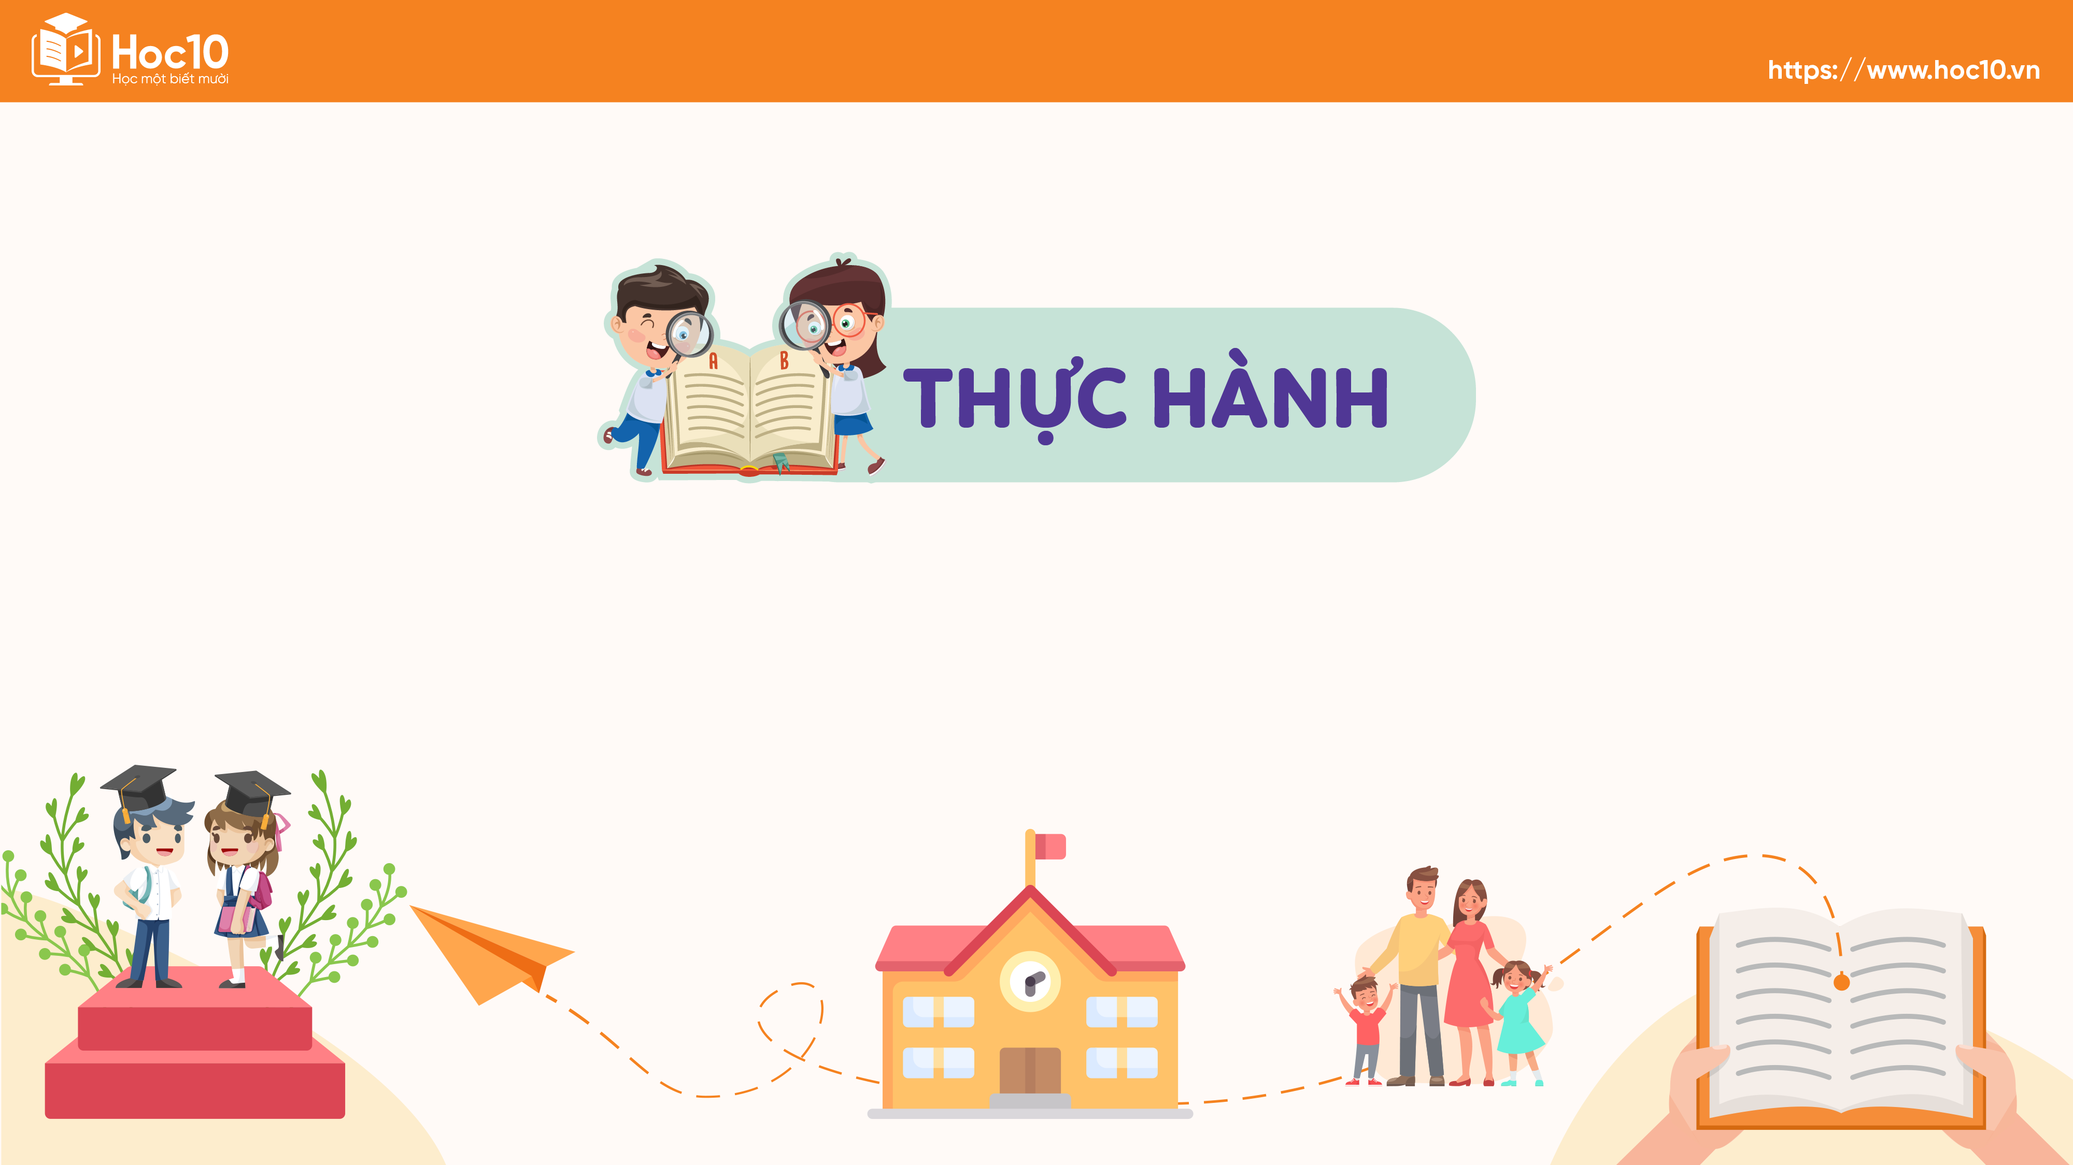
Ấn để đến trang sách

Slide 25
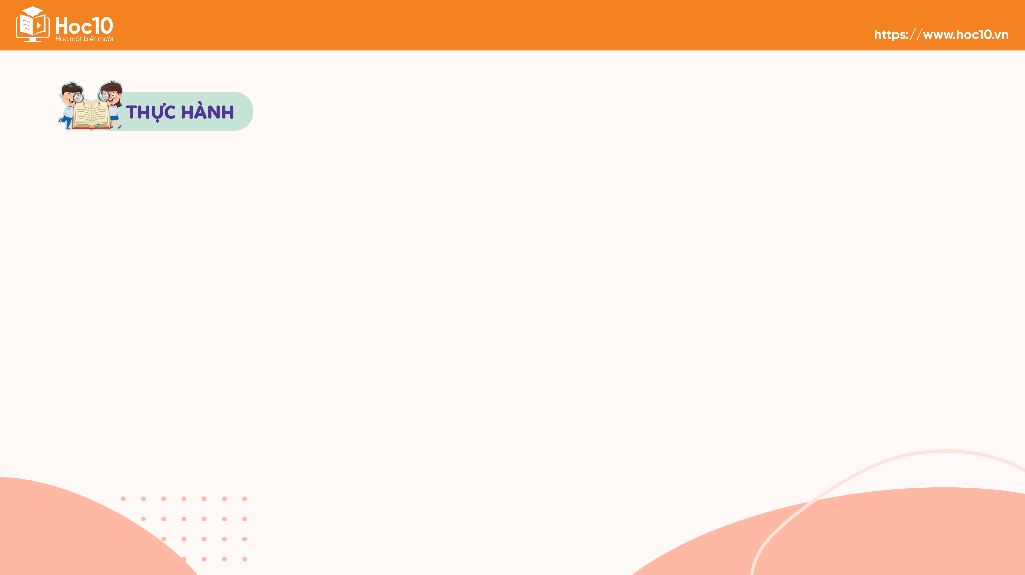
Em hãy đọc diễn cảm bài đọc Những thư viện đặc biệt.
Nghỉ hơi đúng ở những câu văn dài, nhấn giọng từ ngữ quan trọng và thể hiện tình cảm, cảm xúc phù hợp khi đọc.
VD:
Thư viện có hơn 18 triệu cuốn sách/ được viết bằng 125 thứ tiếng,/ hơn 54 triệu/ bản thảo viết tay/ và hàng triệu bản đồ,/ bản nhạc,/ bản vẽ,/ phim,...
Đây là nơi/ trẻ em có thể đọc sách,/ xem phim,/ nghe nhạc,/ trải nghiệm các loại nhạc cụ,/ sử dụng máy tính/ để học ngoại ngữ và làm toán,...

Slide 26
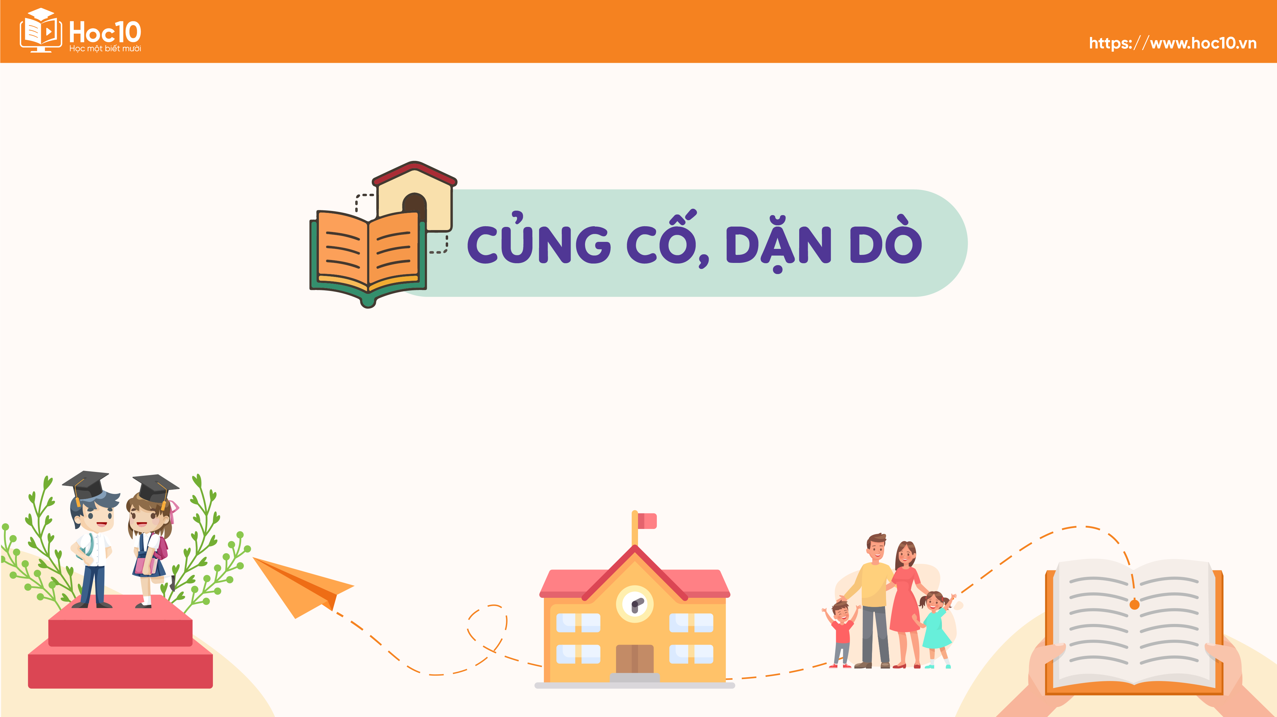
Ấn để đến trang sách

Slide 27

Tìm đọc những bài viết về chủ điểm Kho báu của em.

Slide 28
NHIỆM VỤ Ở NHÀ
1. Tự đọc sách báo ở nhà
2 câu chuyện (hoặc 1 bài thơ, 1 câu chuyện) về sách và thư viện, về những người ham đọc sách, biết vận dụng những điều bổ ích học được trong sách vào cuộc sống.
1 bài văn (hoặc bài báo) miêu tả hoặc cung cấp thông tin về cây cối.

Slide 29
NHIỆM VỤ Ở NHÀ
2. Viết vào phiếu học tập
Tên bài đọc và một số nội dung chính (sự việc, nhân vật, hình ảnh, câu văn em thích).
Cảm nghĩ của em về một trong những nội dung trên.

Slide 30


Slide 31


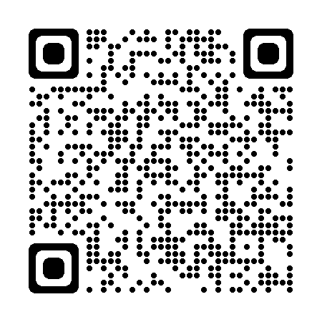
Để kết nối cộng đồng giáo viên và nhận thêm nhiều tài liệu giảng dạy,
mời quý thầy cô tham gia Group Facebook
theo đường link:
Hoc10 – Đồng hành cùng giáo viên tiểu học
Hoặc truy cập qua QR code

